Slide 1

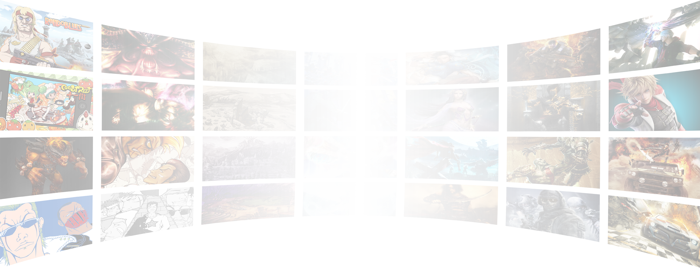
· 指老虎网络科技有限公司·
중국 즈라오후(RingTiger) 유한회사 소개

Slide 2



指老虎·소개
浙江弥谷网络科技有限公司 넷미고 회사소개
넷미고는 2009년에 1000만위안(한화18억원) 자본금으로 설립되어, 온라인 뿐 아니라 콘솔, 모바일 등 다양한 플랫폼의 게임 개발 개발 및 퍼블리싱 사업까지 아우르는 게임 전문 회사입니다. 특히 한국의 기술력과 중국의 비즈니스 모델이 조화되어, 자신만의 색깔이 있는 게임 개발, 운영, 판매, 서비스 등 종합 게임플랫폼을 만들어 내고자 최선을 다해 노력하고 있습니다.
指老虎网络科技有限公司 주요 비지니스
해외 모바일 게임의 중국 내 퍼블리싱
중국을 넘어 아시아권의 모바일 게임 시장으로의 진출 모색

Slide 3

중국 모바일 게임 시장 구성

Slide 4




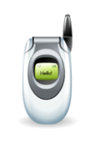
중국 모바일 게임 시장 구성
China Mobile 일부
China Unicom 다수
중국 전체 모바일 게임 시장의 20% 수준 규모
China Mobile 70% 점유
China Telecom 10% 점유
3자 마켓
모두 공유
China Unicom 20% 점유
피쳐폰 95%이상 저가 안드로이드 폰으로 대체됨

Slide 5
모바일 게임 시장 구성
이통 3사
China Mobile
China Unicom
3자 마켓 ( 60여곳 )
Tencent
Baidu
China Telecom
Alibaba
360
91.Com
WanDouJia
Tencent
QQ Mobile Game
Ying yong bao
Wechat

Slide 6
중국 모바일 게임 퍼블리싱 프로세스

Slide 7
I. 이동 통신사 마켓 프로세스
한국 퍼블리셔/소싱 업체
계약
현지화 작업 및 결제 모듈 적용
이통사 결제 SDK
이통사 마켓 런칭
China Mobile MM 이 가장 큰 마켓
3자마켓 채널링을 통한 서비스
중국 전역 서비스

Slide 8
I. 이동 통신사 마켓 수익 배분 방식
이통사 30%
CP 70%
이통사 30%
3자마켓 40%
CP 30%
대부분의 매출은 여기서…

Slide 9
II. 3자 마켓 퍼블리싱 프로세스
한국 퍼블리셔/소싱 업체/3자 마켓 직접 계약
계약, MG/LF 등의 지급
현지화 작업 및 결제 모듈 적용
해당 계약 대상 3자 마켓의 SDK 적용
해당 3자 마켓에 런칭
만약, 매출이 잘 나올 경우, 다른 제 3 자 마켓의 S아 추가 적용
두번째 단계 부터 반복… 새로운 3자 마켓과 SDK 적용
중국 전역 서비스

Slide 10
II. 3자 마켓 퍼블리싱 수익 배분 방식
3자마켓 30% ~ 70%
CP 70% ~ 30%
배분은 높아보이지만 결제 모듈에 모바일 결제는 빠져있다는 사실…

Slide 11
III. 미지의 퍼블리싱 수익 배분 방식
결제 및 서비스 수수료 50%
퍼블리셔 40%
CP 10%
모바일 게임 가장 높은 매출
세부 내용 공개 불가

Slide 12
사례 소개

Slide 13



指老虎·컨텐츠
한달 150만 위안 수익 달성
우수채널수익상황
《生化危机之暴击僵尸》
게임베이스 스타게임
서비스 한달 기간에 Googlepaly에서 HOT 무료게임 18위, 신규 HOT 무료게임 6위.
월평균수익: 16만RMB
월요료유저: 2.1만여 명
월지불차수: 3.5만여 차
요금전환률
35%
ARPU수치
11元
CP에서 제공한 게임용량은 20M이상이 되어 있고, 게임 품질의 영향이 없는 상태에서 전체 용량을 12M로 줄임으로 다운로드 량 3배 올림.
게임용량
12.31M
게임장르
디펜스게임
월평균수익: 60만RMB
월요료유저: 4만여 명
월지불차수: 70만여 차
수익: 2W /하루
China Mobile수익: 1.3W/하루
China Unicom수익: 0.7W/하루

Slide 14





指老虎·컨텐츠
우수채널
수익상황
한달 150만 위안 수익 달성
《夺命狂飙》
게임베이스의 스타게임
요금전환률
35%
ARPU수치
6원
월평균 수익:
40만RMB
월요료유저:
10만여 명
월지불차수:
20만여 차
하루당 수익:
1.5만RMB
월평균 수익:
30만RMB
월요료유저:
7만여 명
월지불차수:
15만여 차
하루당 수익:
1만RMB
월평균 수익:
20万RMB
월요료유저:
4만여 명
월지불차수:
10만 여 차
게임장르
3D레이싱
게임용량
7.49M
·서비스 후 CP측이 “부활 요금시스템”을 추가하면서, 요금지불률이 150% 상승함

Slide 15
* 중요 *
APK 크기에 따른 마켓 결정
중국 유저만을 위한 BM 준비

Slide 16
감사합니다.
ceo@ringtiger.com

